Slide 1
Cheat Sheet de l’animateur
Idées de questions à poser pour aiguiller la réflexion des participants
Quel(s) API exposer ?
De quel(s) SPI ai-je besoin ?
Quels sont mes principaux concepts ?
Timeline
Icebreaker | 5 min
Découverte des concepts | 15 min
Pitch use case #1 | 5 min
Use case #1 | 20 min
Pitch use case #2 | 5 min
Use case #2 | 10 min
Debrief | 5 min

Slide 2
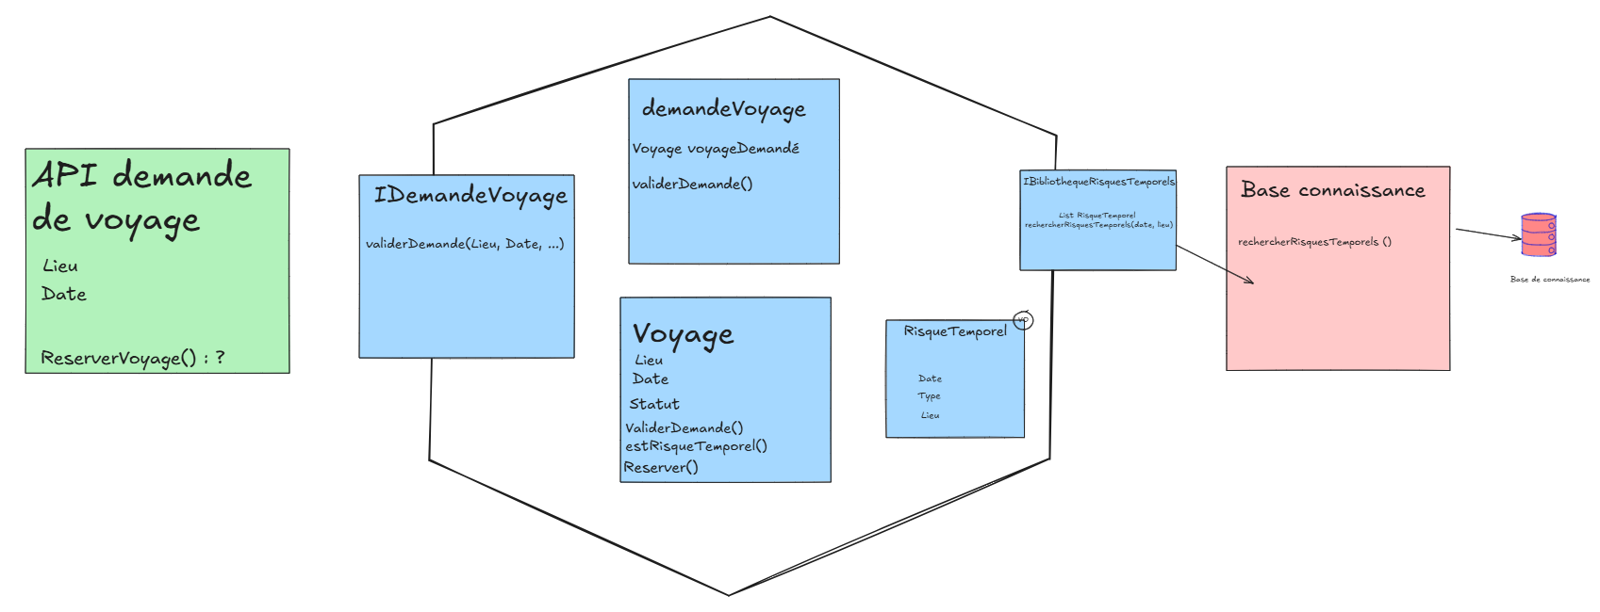
Cheat Sheet : premier use case
Attention, ce n’est qu’une proposition, il n’y a pas une réponse unique.

Slide 3
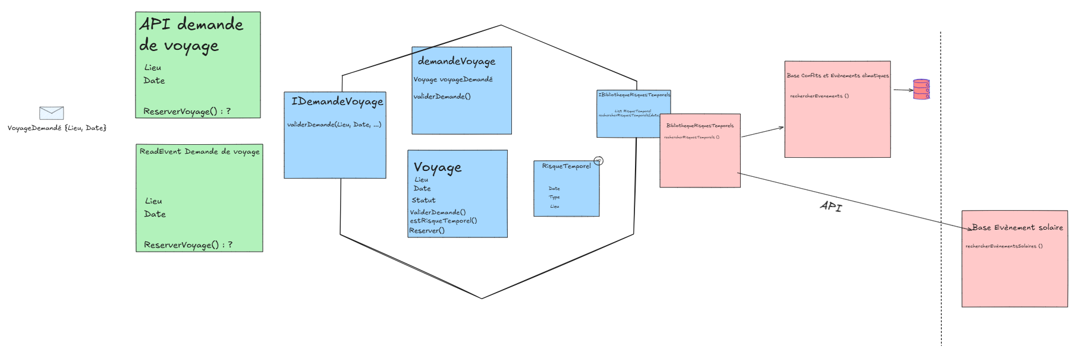
Cheat Sheet : second use case
Attention, ce n’est qu’une proposition, il n’y a pas une réponse unique.

